Slide 1


SEMINAR HASIL
PENTELITIAN POTENSI ZAKAT MAL DI ACEH
TIM PENELITI POTENSI ZAKAT MAL DI ACEH
Kerja sama
Pusat penelitian dan penerbitan
lp2m uin ar-raniry
Dengan
baitul mal aceh
Banda Aceh, 15 Januari 2015

Slide 2
Landasan Kewajiban Berzakat
Al-Qur’an :
“Ambilah zakat dari sebagian harta mereka, dengan zakat itu kamu membersihkan dan mensucikan mereka dan do’akanlah mereka karena sesungguhnya do’amu dapat memberikan ketenangan bagi mereka. Dan Allah Maha Mendengar lagi Maha Mengetahui“. (At-Taubah : 103).
”Hai orang-orang yang beriman, nafkahkanlah (di jalan Allah) sebagian dari hasil usahamu yang baik-baik dan sebagian dari apa yang Kami keluarkan dari bumi untuk kamu... (Q.S Al-Baqarah : 267).
Al-Hadist
“Sesungguhnya Allah mewajibkan (zakat) atas orang-orang kaya dari umat Islam pada harta mereka (HR. At-Thabrani).

Slide 3
Latar Belakang Masalah
Aceh Kaya dengan berbagai macam sumber daya alam dan berbagai macam aktivitas ekonomi lainnya yang sudah mencapai haul dan nisab untuk dizakatkan.
Masyarakat Aceh mayoritas muslim dan tentunya berkewajiban untuk membayar zakat dari setiap usaha dan kegiatan yang dilaksanakannya bilamana telah mencapai haul dan nisab.
Belum ada penelitian yang terkait dengan ini yang dilaksanakan secara akademik di tingkat Aceh. Penelitian yang dilakukan selama ini di tingkat naisonal berpandukan pada PDRB.
Notes:
<number>

Slide 4
Lanjutan :
Jika potensi zakat dapat digarap dengan baik, akan menjadi sumber pendanaan yang sangat besar, sehingga dapat menjadi kekuatan pendorong pemberdayaan ekonomi umat dan pemerataan pendapatan. Pada akhirnya, semua itu akan bermuara pada meningkatnya perekonomian Aceh.
Perlu adanya sebuah kajian ilmiah terkait dengan pendataan potensi zakat mal di Aceh. Sehingga nantinya dapat menjadi panduan dalam menyusun kebijakan terkait dengan pengelolaan zakat di Aceh.

Slide 5

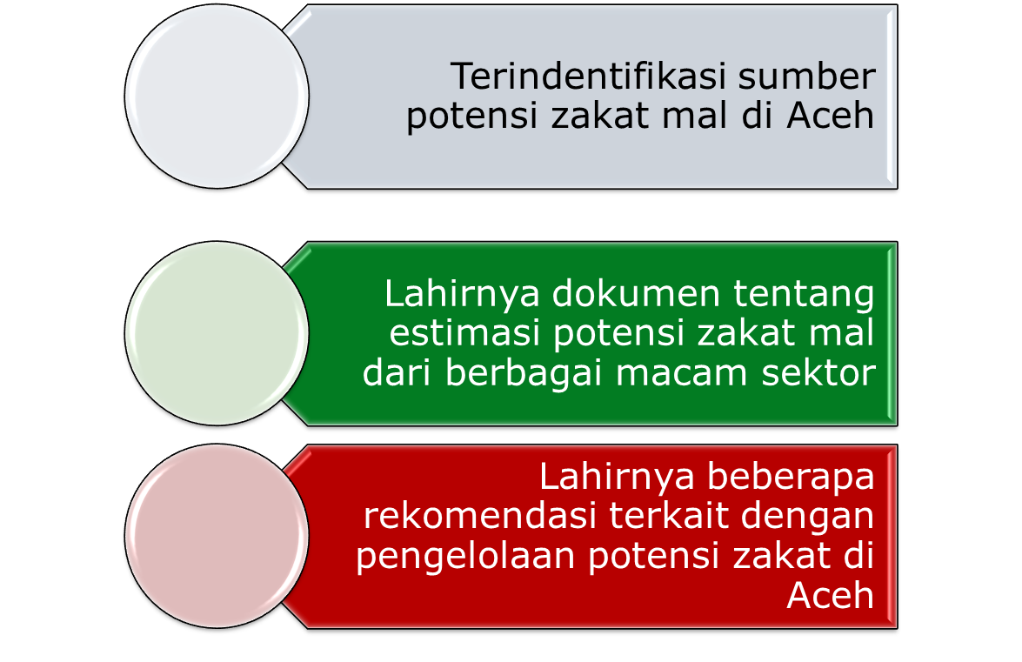
TUJUAN DAN TARGET PENELITIAN
TUJUAN
TARGET
Mengidentifikakan Sumber-sumber potensi zakat di Aceh
Melakukan kalkulasi untuk mengetahui besaran potensi zakat mal di Aceh
Melahirkan rekomendasi terkait dengan pengelolaan zakat di Aceh

Slide 6
METODE PENELITIAN :
Penelitian menggunakan pendekatan kualitatif
Lokasi penelitian ini di lakukan di 6 Kabupaten Kota, yaitu; (1) Banda Aceh, (2) Aceh Timur, (3) Beneri Meriah, (4) Aceh Tenggara, (5) Aceh Barat, (6) Aceh Singkil.
Pengumpulan data dilakukan dalam empat bentuk yaitu studi akademik (studi naskah), wawancara, observasi, dan Focus Group Discussion (FGD).
Mendata setiap sektor yang menjadi potensi zakat, kemudian mendata pelaku usaha tiap-tiap sektor, serta mendata penghasilan rata-rata setiap pelaku usaha, kemudian mengambil pendapatan rata-rata dan dikalikan dengan jumlah pelaku usaha dan dikalikan 2.5 % sebagai potensi zakat.
Analisis data yang didapat dari berbagai sumber dianalisis dengan menggunakan metode deskriptif.

Slide 7

TINJAUAN YURIDIS
UU N0. 23 Tahun 2011
YURIDIS
Al-Qur’an dan Hadist
Qanun Baitul Mal Aceh
UU No. 11/2006.
Notes:
<number>

Slide 8
Hasil Penelitian dan Pembahasan
Sumber dan Potensi Zakat Mal di Aceh
1 | Pertanian dan perkebunan, dan kelautan
2 | Bisnis Sektor Riil
3 | Bisnis Jasa (Sewa)
4 | Profesi, Jasa dan Keahlian
5 | Peternakan
6 | Industri Kecil, Sedang, Besar
7 | Perusahaan kecil, sedang dan besar
8 | Perikanan
9 | Pertambangan
10 | Transportasi
11 | Lembaga Keuangan Kecil
12 | Pelayanan, perhotelan, rumah makan, dll.

Slide 9
Contoh Estimasi Potensi Zakat Mal di Aceh
Contoh Estimasi Potensi Zakat Mal di Aceh Timur
NO | URAIAN | JUMLAH (Rp)
1 | Potensi Zakat Sektor Bisnis Rill | 5,342,400,000
2 | Potensi Zakat Sektor Profesi dan Jasa | 14,831,250,000
3 | Potensi Zakat Sektor Pertanian dan Perkebunan | 25,050,000,000
4 | Potensi Zakat Sektor Peternakan | 160,800,000
5 | Potensi Zakat Sektor Sewa | 103,425,000
6 | Potensi Zakat Sektor Pertambangan | 177,000,000
7 | Potensi Zakat Sektor Perusahaan | 1,926,900,000
JUMLAH Potensi Zakat |  | 47,591,775,000

Slide 10
Estimasi Potensi Zakat Wilayah Sampel Penelitian
N o | Wilayah | Jumlah Potensi Zakat (Rp)
1 | Aceh Timur | 47,591,775,000
2 | Aceh Tenggara | 32,514,196,718
3 | Bener Meriah | 107.500.689.090
4 | Aceh Barat | 68,281,155,000
5 | Banda Aceh | 63,223,377,450
6 | Aceh Singkil | 30,534,676,829
JUMLAH POTENSI ZAKAT |  | 349,645,870,087

Slide 11
Perhitungan Estimasi Potensi Zakat di Aceh
Estimasi potensi zakat dari enam kabupaten/kota yang menjadi sampel mencapai Rp. 349,645,870,087. Kemudian menghitung potensi zakat rata-rata perkabupaten/kota yang menjadi sampel, yaitu Rp. 349,645,870,087 : 6 = Rp. 58,274,311,681.
Estimasi Potensi Zakat rata-rata Perkabupaten/kota: Rp. 58,274,311,681 x 24 (23 kabupaten/kota dan 1 provinsi) = Rp. 1,398,583,430,348. Adapun Estimasi potensi zakat di Aceh pada tahun 2014 dari berbagai macam sector mencapai Rp. 1,398,583,430,348. (Satu Triliun Tiga Ratus Sembilan Puluh Delapan Miliar Lima Ratus Delapan Puluh Tiga Juta Empat Ratus Tiga Puluh Ribu Tiga Ratus Empat Puluh Delapan Rupiah).

Slide 12
Beberapa Catatan
Penelitian ini belum mampu memaparkan potensi zakat secara keseluruhan di Aceh, ada beberapa potensi zakat lainnya yang belum tercover dalam penelitian ini, seperti potensi zakat bisnis online, saham, trading, dan berbagai macam bisnis finansial lainnya.
Jumlah unit usaha yang tidak dapat diperoleh secara keseluruhan. Hal ini bukan kesalahan siapapun, sebab memang tidak ada sebuah kantor di mana semua orang harus melaporkan apa yang ia lakukanPenelitian ini hanya memfokuskan pada dua sektor saja, yaitu sektor tata niaga dan sektor pembiayaan.

Slide 13
3. Pembedaan atara usaha kecil dan besar. Tanpa pembedaan ini maka sangat sulit menetukan jumlah penghasilan sebuah usaha. Sebagai contoh: sebuah bengkel mobil. Ada bengkel biasa di kampung dengan pendapatan setara aji pokok pegawai negeri.
4. Ada masalah dengan lokasi. Dalam usaha perdagangan misalnya, toko yang ada di kota akan berbeda dengan toko di kecamatan atau di desa. Beda lagi dengan “toko berjalan” yakini masyarakat yang jualan di dalam mobil dan pergi ke setiap uroe peukan. Mereka sama sekali tidak memiliki toko, namun melangsungkan usahanya dengan konsisten.

Slide 14
Rekomendasi :
Perlu kampanye yang masif tentang status zakat dalam sistem ajaran agama, terutama terkait dengan zakat selain tanaman dan ternak. Sebab ada paham dalam amsyarakat yang menganggap zakat hanya untuk ternak dan tanaman pokok saja sehingga yang paling banyak membayar zakatt justru petani di kampung yang penghasilannya sangat terbatas.
Perlu pendataan yang baik atas berbagai sektor yang memiliki potensi zakat seperti yang telah dikemukakan di atas. Dengan demikian, potensi zakat seperti di atas akan terwujud.
Perlu sebuah sistem di mana pembayaran zakat bisa dilakukan dengan sangat mudah, seperti kerja sama dengan perbankan dengan sistem debed gaji otomatis untuk penghasilan bulanan sehingga masyarakat bisa langsung membayar zakatnya tanpa perlu sengaja datang ke lembaga pengelola zakat.

Slide 15

SEKIAN
DAN
TERIMAKASIH
والسلام عليكم ورحمة الله و بركا ته
Notes:
<number>

